Slide 1
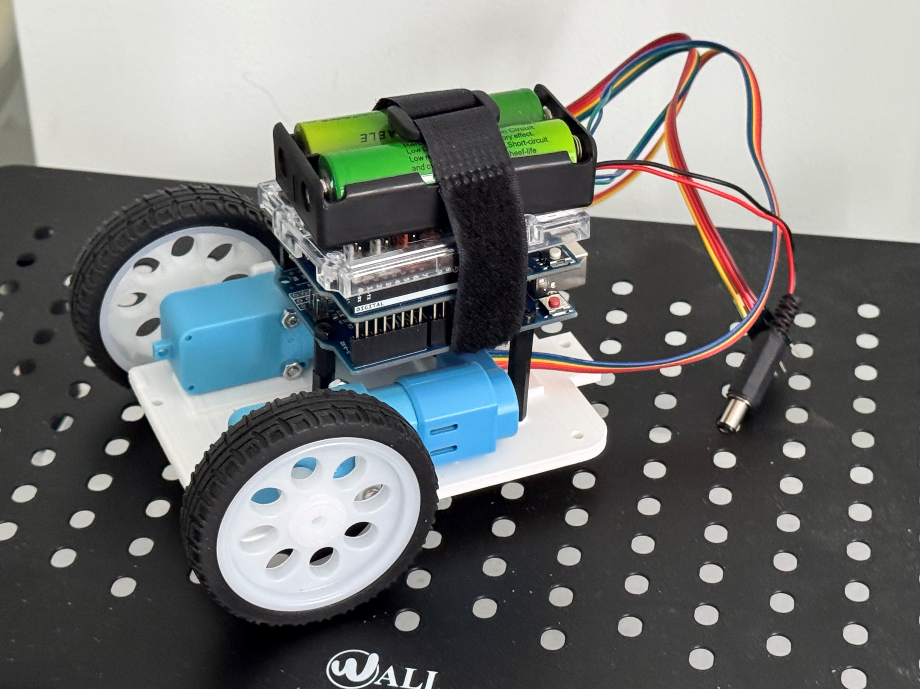
Let us make a differential mobile robot
நாம் ஒரு வேறுபாட்டுச் செயல் கொண்ட மொபைல் ரோபோவை உருவாக்கலாம்

Slide 2
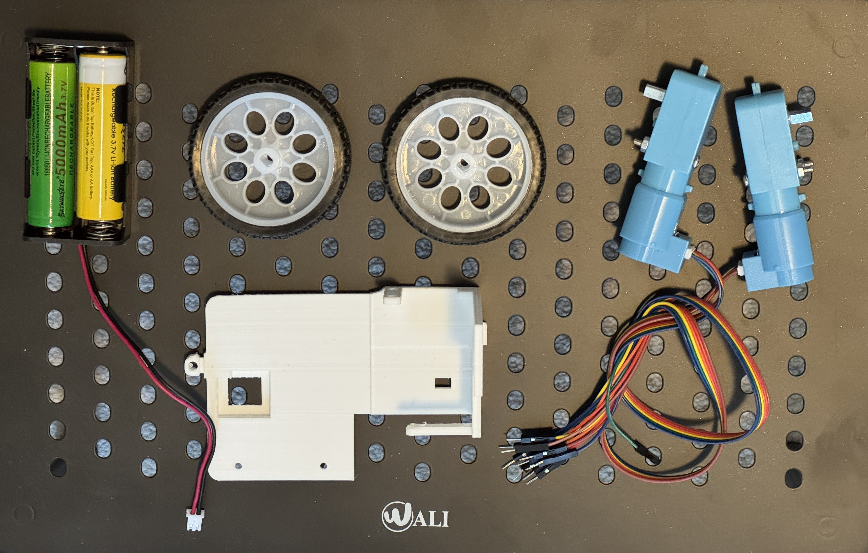
What parts do we need? எந்த பகுதிகள் எங்களுக்கு தேவை?

Slide 3
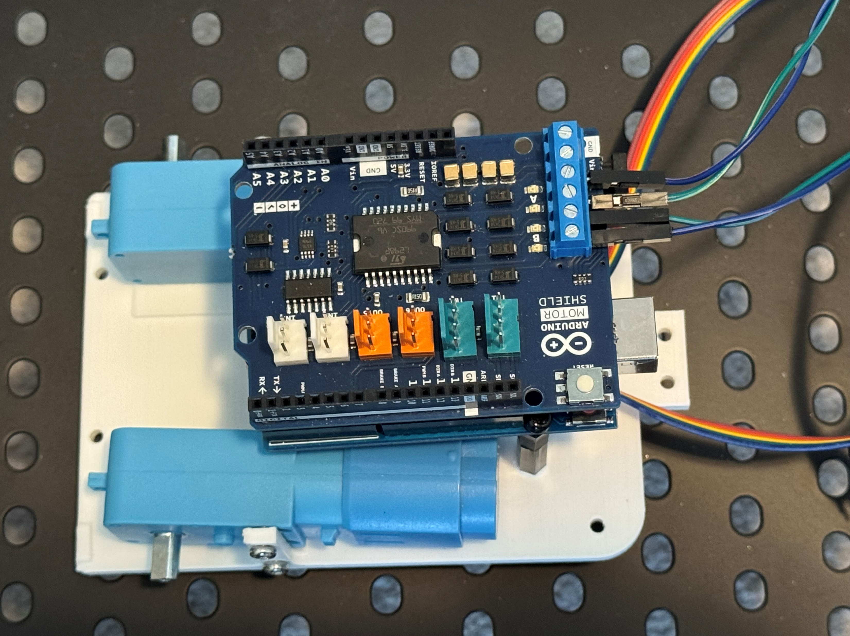
How do we program a microcontroller robot to make it move automatically?
ஒரு மைக்ரோகண்ட்ரோலர் ரோபோவை தானாக நகர்த்த எப்படி நிரலிடலாம்?

Slide 4
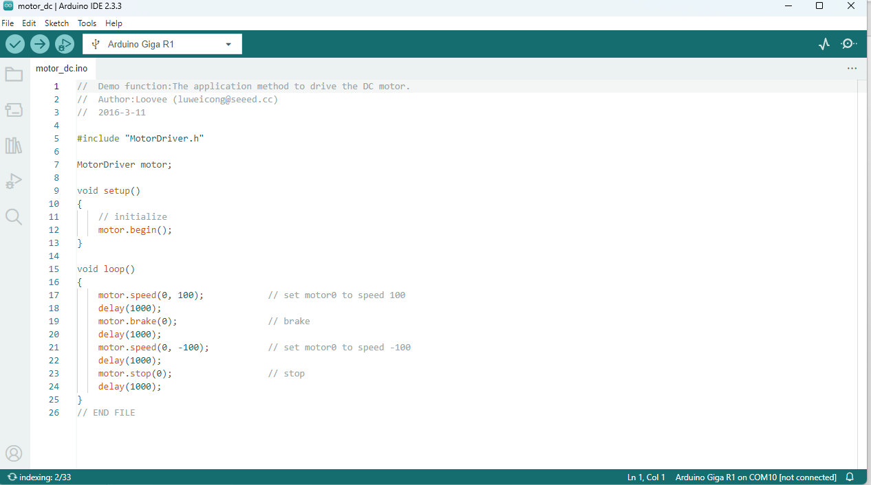
We program using the Arduino IDE நாம் Arduino நிரலாக்க சூழலை பயன்படுத்தி நிரலிடுகிறோம்.

Slide 5
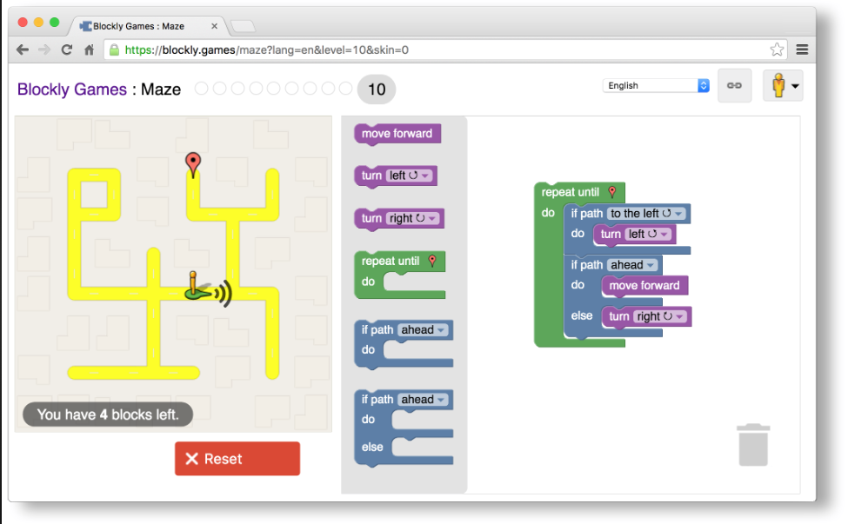
We can program with Blockly or Scratch நாம் Blockly அல்லது Scratch பயன்படுத்தி நிரலிடலாம்.

Slide 6
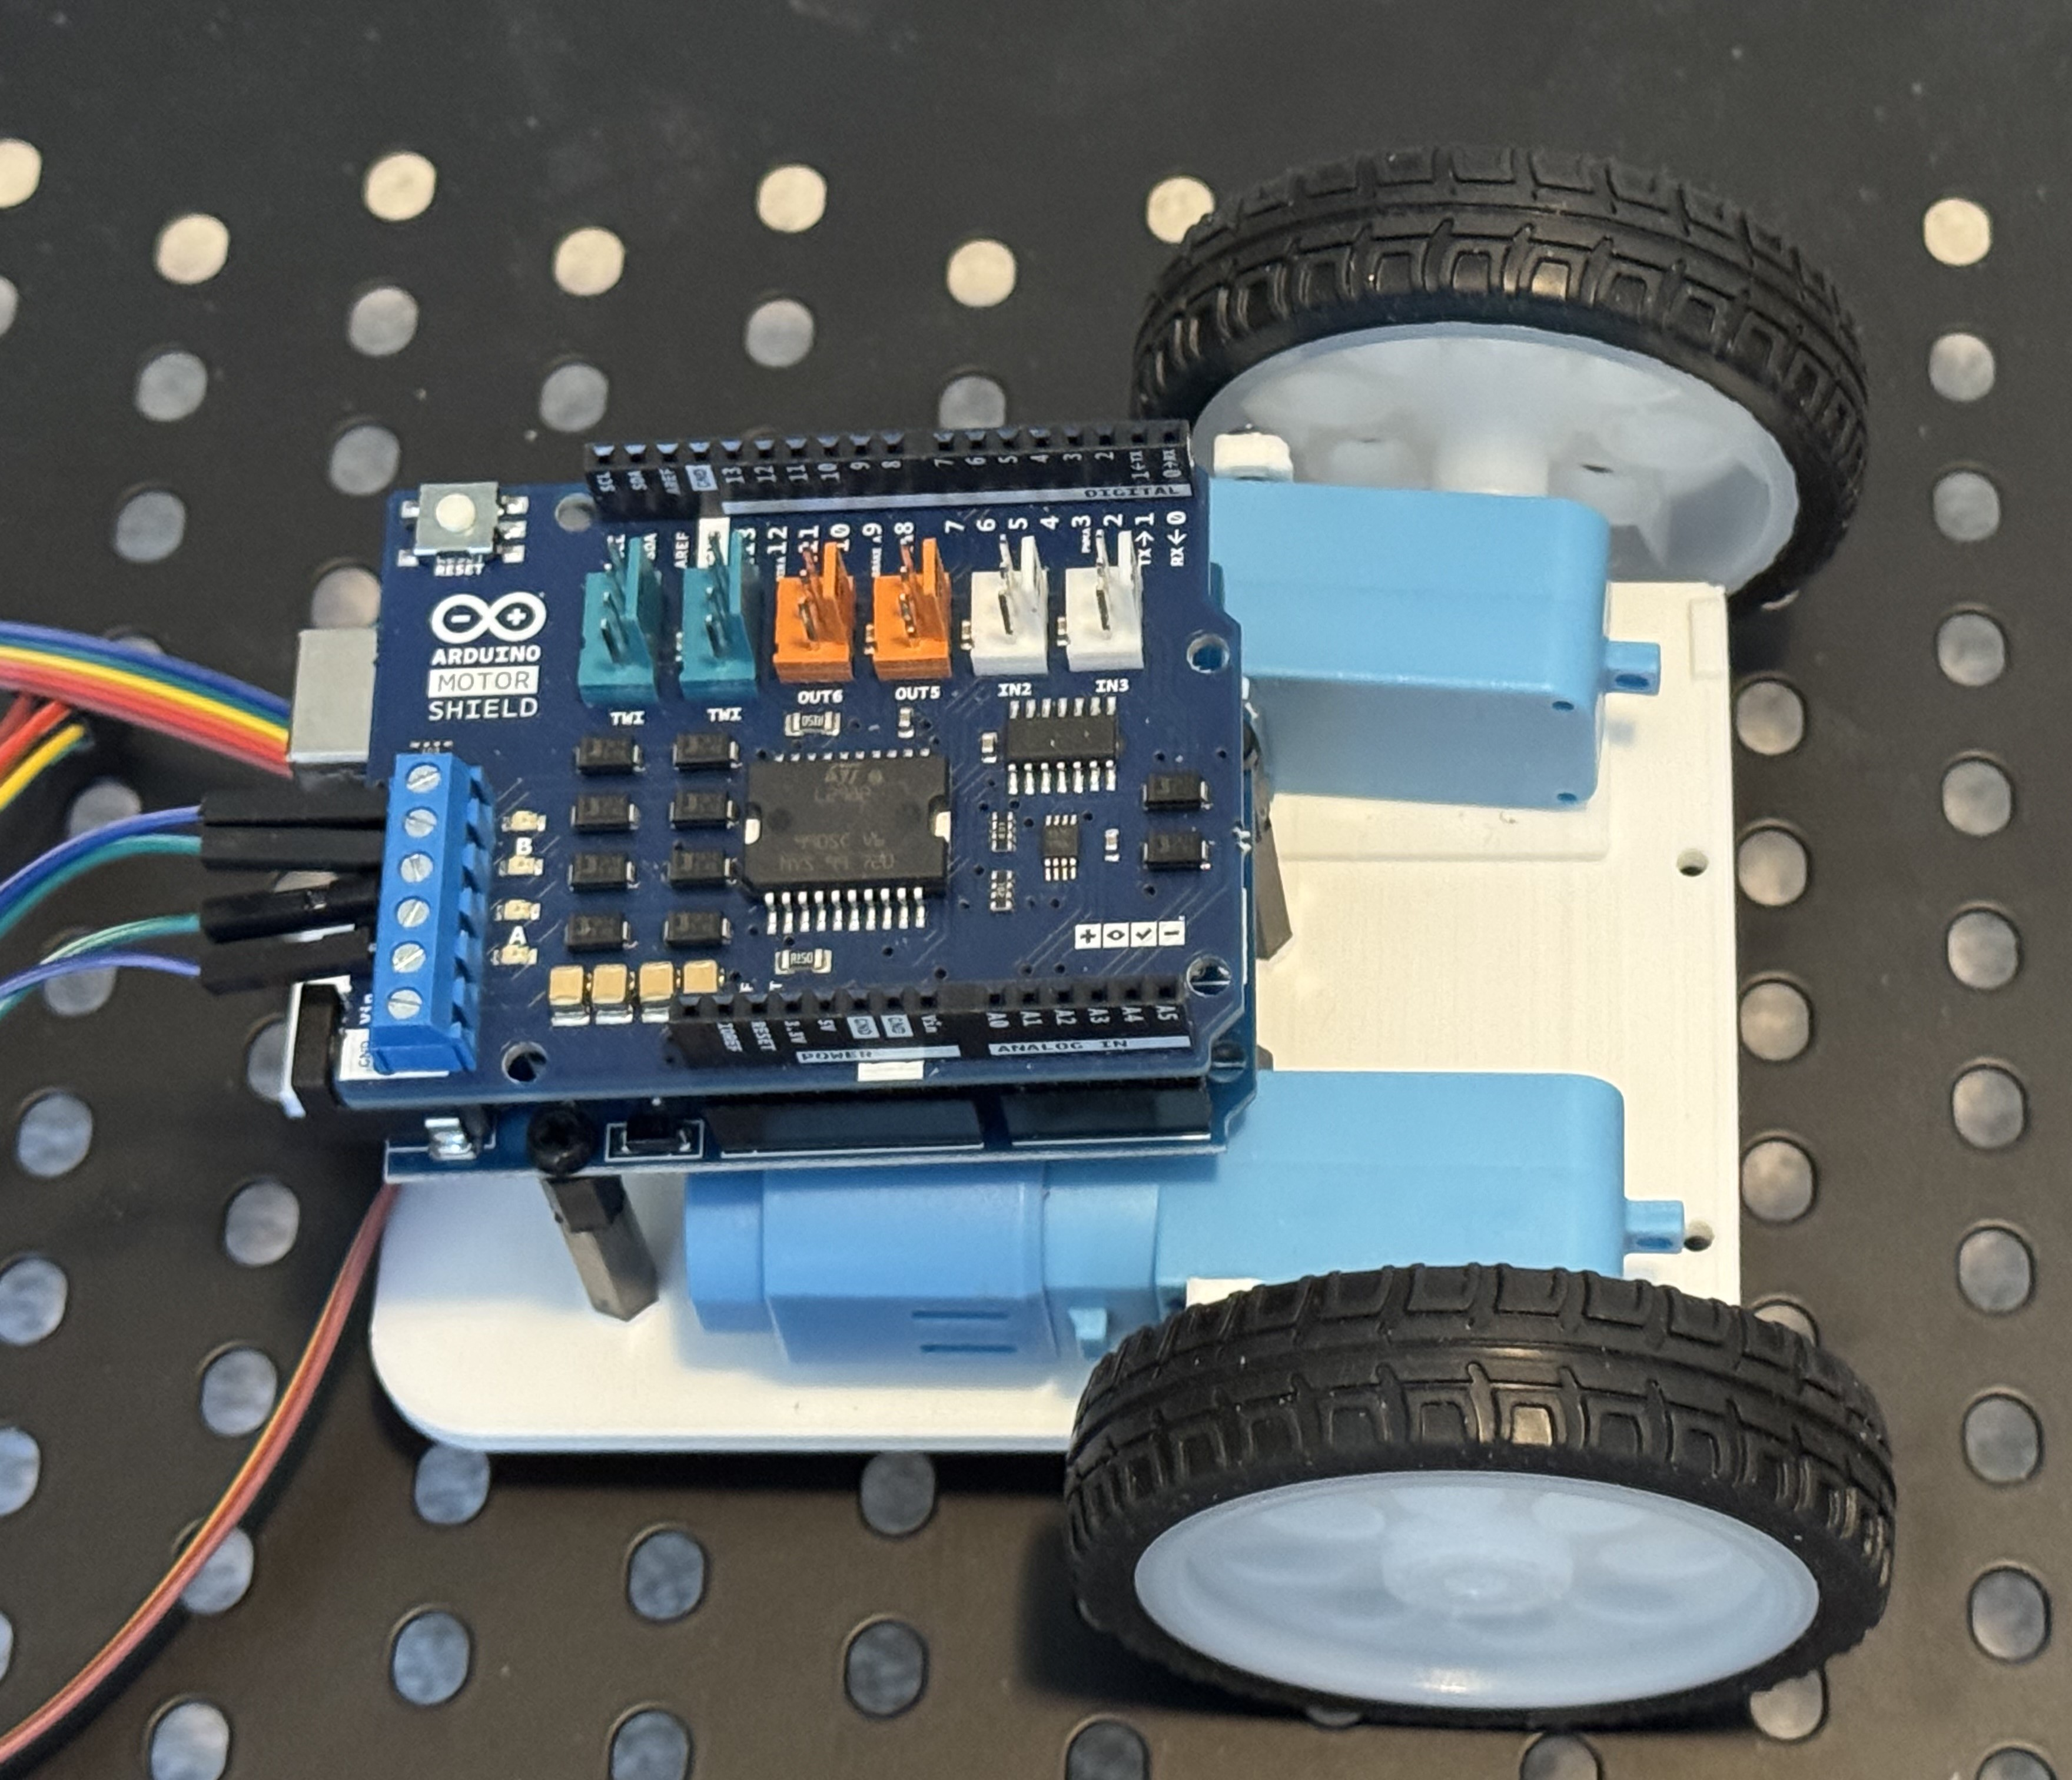
We have now assembled the robot with chassis, motors, wheels and microcontroller (Arduino) and competed wiring. இப்போது நாம் சேஸ்சி, மோட்டார்கள், சக்கரங்கள் மற்றும் மைக்ரோகண்ட்ரோலர் (Arduino) கொண்டு ரோபோவை ஒன்றுசேர்த்துவிட்டு, வயரிங் முடித்துவிட்டோம்.

Slide 7
We have now added the battery and the robot is complete and ready to run நாம் இப்போது பேட்டரி சேர்த்துள்ளோம், மற்றும் ரோபோ முழுமையாக தயார் நிலையில் உள்ளது

Slide 8
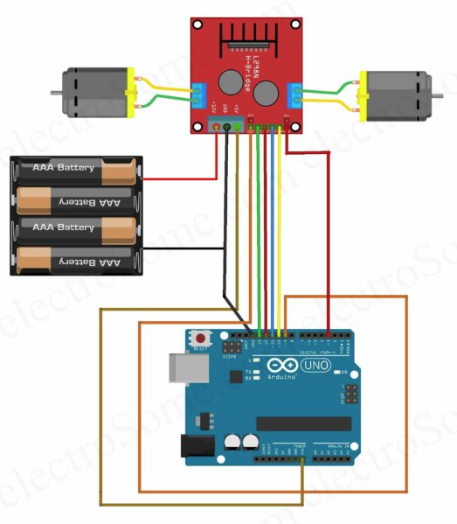
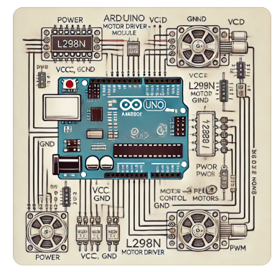
This is a general arrangement of the wiring of the motors and the Arduino இது மோட்டார்களின் மற்றும் ஆர்டுவினோவின் வயரிங் பொதுவான ஏற்பாடு

Slide 9

Motor Programming Logic for Forward, Right, Left and Backward Moves. முன்னோக்கி, வலது, இடது மற்றும் பின்னோக்கி நகர்வுகளுக்கான மோட்டார் நிரலாக்க தார்க்கிகம்
Rotate both wheels counter-clockwise to move Forward
Rotate both wheels clockwise to move Back
Rotate right wheel clockwise and left wheel counter-clockwise to move Right
Rotate right wheel counter-clockwise and left wheel clockwise to move to left
இரண்டு சக்கரங்களையும் எதிர் நேரக்குறிக்கையில் சுற்றவும் முன் நகர்த்தவும்
இரண்டு சக்கரங்களையும் நேரக்குறிக்கையில் சுற்றவும் பின்னோக்கி நகர்த்தவும்
வலது சக்கரத்தை நேரக்குறிக்கையில் மற்றும் இடது சக்கரத்தை எதிர் நேரக்குறிக்கையில் சுற்றவும் வலப்புறம் நகர்த்தவும்
வலது சக்கரத்தை எதிர் நேரக்குறிக்கையில் மற்றும் இடது சக்கரத்தை நேரக்குறிக்கையில் சுற்றவும் இடப்புறம் நகர்த்தவும்

Slide 10
QUIZ Questions by Teachers

